Slide 1
Computação Gráfica
Prof.º Rodrigo Fujioka

Slide 2
Filtragem no Domínio da Frequência

Slide 3

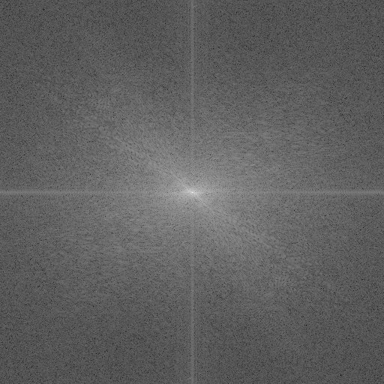
Domínio da Frequência
Filtragem realizada depois de se transformar a representação da imagem do domínio espacial para o domínio da frequência;

Slide 4
Domínio da Frequência
O processamento de imagens nesse domínio é realizado usualmente a partir de três passos:
A imagem é transformada do domínio espacial para o domínio da frequência;
A partir da Transformada de Fourier;
Operações de filtragem são realizadas na imagem resultante da transformação;
Filtros passa-baixa, passa-alta...
Para a exibição da imagem de saída, a imagem anterior é transformada do domínio da frequência para o domínio espacial;
A partir da Transformada Inversa de Fourier;

Slide 5
A Transformada de Fourier

Slide 6
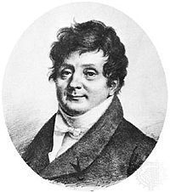
A Transformada de Fourier
Desenvolvida pelo matemático francês Jean Baptiste Joseph Fourier (1768-1830);
Possui duas implementações:
Forma discreta: DFT (Discrete Fourier Transform);
Forma rápida: FFT (Fast Fourier Transform);
Na prática, o FFT é o algoritmo utilizado em PDI, já que gera uma economia computacional;

Slide 7
A Transformada de Fourier
Possui algumas propriedades que facilitam sua utilização. Entre elas, temos:
Mudança de Escala;
Valor Médio;
Laplaciano;
Convolução;
Amostragem;
Nesse domínio, a convolução entre imagens se dá a partir da multiplicação entre as transformadas das duas imagens!

Slide 8
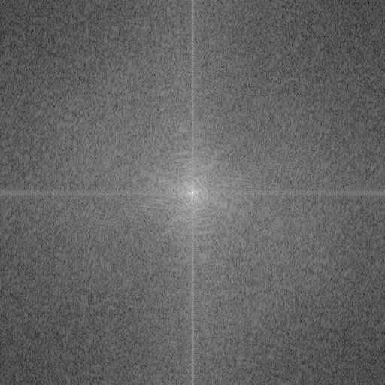
A Transformada de Fourier
A maioria das imagens nesse domínio possui espectros com picos no centro do domínio (0,0);
Também conhecidas como Espectros de Fourier;
Nesse ponto, a imagem atinge seu valor máximo...
A menor frequência presente na imagem;
Pode representar o valor médio da imagem;

Slide 9
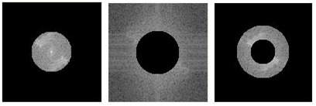
A Transformada de Fourier
Através dos Espectros de Fourier, pode-se realçar (manter) ou diminuir (eliminar) determinadas frequências das imagens;
Para realizar tais filtragens, utiliza-se um filtro circular simétrico
Filtro passa-baixa
Filtro passa-alta
Filtro passa-banda

Slide 10
Filtros Passa-Baixa

Slide 11
Filtros Passa-Baixa
A maior energia de uma imagem, quase sempre, está concentrada nos componentes de baixa frequência;
Altas frequência contribuem apenas nos detalhes da imagem (ex.: bordas);
Portanto, tais filtros focam na remoção dos componentes de alta frequência;

Slide 12
Filtros Passa-Baixa
Exemplo: No ImageJ, clique em File >> Open Samples >> Lena. Logo em seguida, clique em Image >> Type >> 8-bit;

Slide 13
Filtros Passa-Baixa
Exemplo: Em seguida, clique em Process >> FFT >> FFT

Slide 14

Filtros Passa-Baixa
Exemplo: Agora, selecione a imagem no domínio espacial e clique em Process >> Noise >> Salt and Pepper

Slide 15
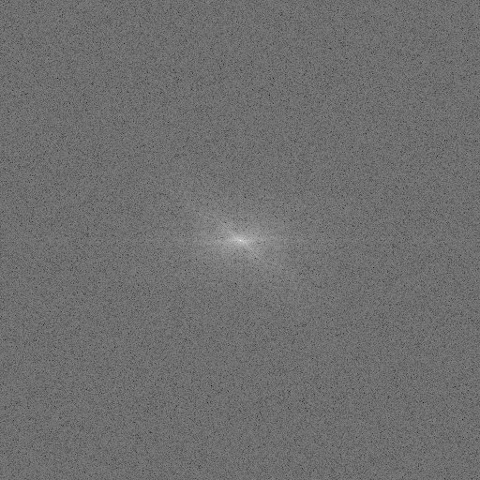
Filtros Passa-Baixa
Exemplo: Selecione a imagem com ruído e clique em Process >> FFT >> FFT

Slide 16
Filtros Passa-Baixa
Pergunta (a ser respondida no Unipê Virtual): Qual a diferença entre os espectros da imagem com ruído e sem ruído? (procure descrever as diferenças em relação as altas e baixas frequências presentes nos espectros)

Slide 17
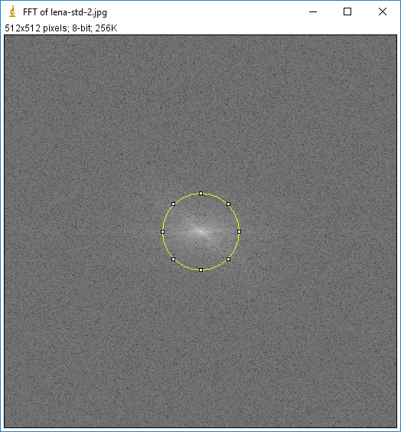
Filtros Passa-Baixa
Exemplo: Para remover os ruídos da imagem, selecione o espectro da imagem com ruído e clique em Process >> FFT >> Make Circular Selection..., inserindo um raio 50 na seleção;

Slide 18
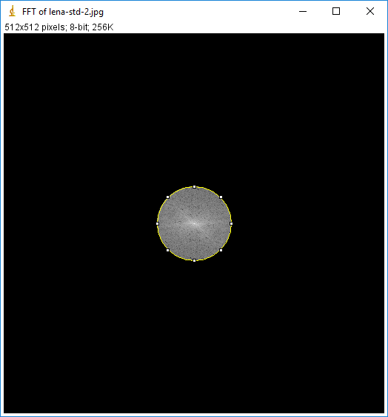
Filtros Passa-Baixa
Exemplo: Logo em seguida, clique em Edit >> Clear Outside;

Slide 19
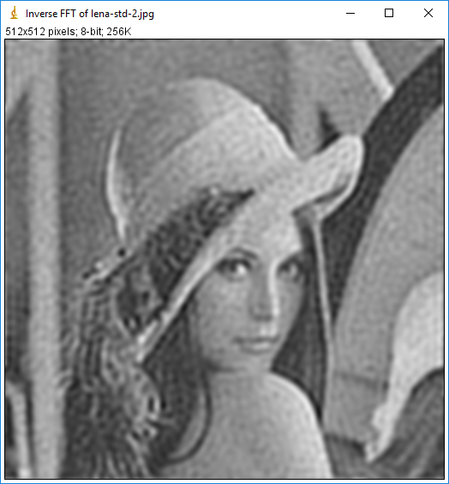
Filtros Passa-Baixa
Exemplo: Por fim, clique em Process >> FFT >> Inverse FFT;

Slide 20
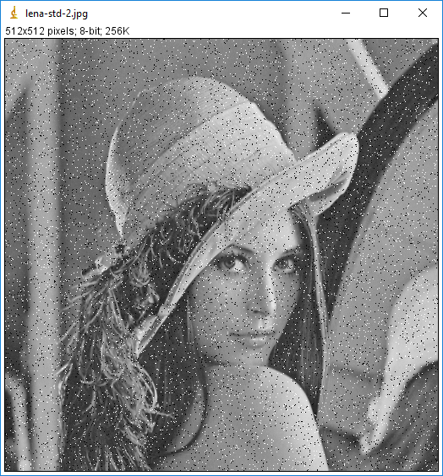
Filtros Passa-Baixa
Exemplo: Resultado final da filtragem

Slide 21
Filtros Passa-Alta

Slide 22
Filtros Passa-Alta
A maior energia de uma imagem, quase sempre, está concentrada nos componentes de baixa frequência;
Altas frequência contribuem apenas nos detalhes da imagem (ex.: bordas);
Portanto, tais filtros focam na remoção dos componentes de baixa frequência;

Slide 23
Filtros Passa-Alta
Exemplo: No ImageJ, clique em File >> Open Samples >> Lena. Logo em seguida, clique em Image >> Type >> 8-bit;

Slide 24
Filtros Passa-Alta
Exemplo: Em seguida, clique em Process >> FFT >> FFT

Slide 25
Filtros Passa-Alta
Exemplo: Para destacar as bordas da imagem, selecione o espectro da imagem e clique em Process >> FFT >> Make Circular Selection..., inserindo um raio 50 na seleção;

Slide 26
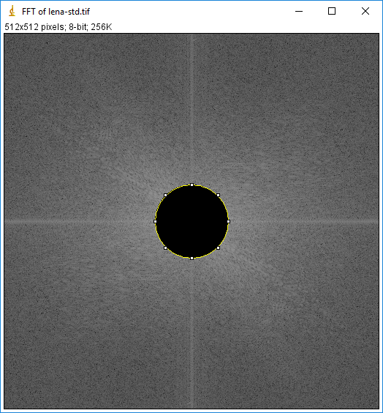
Filtros Passa-Alta
Exemplo: Logo em seguida, clique em Edit >> Fill;
Após esta etapa, clique em Edit >> Invert

Slide 27
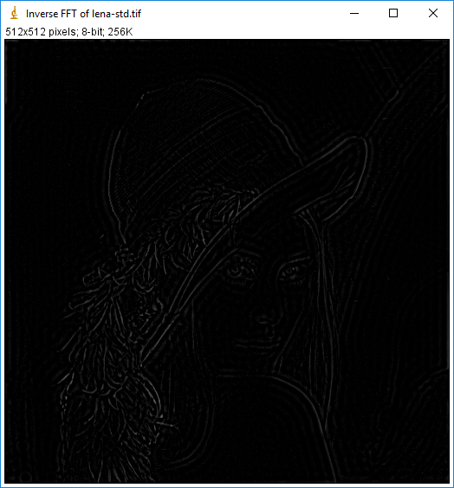
Filtros Passa-Alta
Exemplo: Por fim, clique em Process >> FFT >> Inverse FFT;

Slide 28
Filtros Passa-Alta
Pergunta (a ser respondida no Unipê Virtual): Se eu aumentar o tamanho do raio do filtro passa-alta, terei mais bordas ou menos bordas?
Justifique sua resposta aplicando tal filtro na imagem Lena, submetendo a imagem de saída e sua resposta para o Unipê Virtual;

